Slide 1
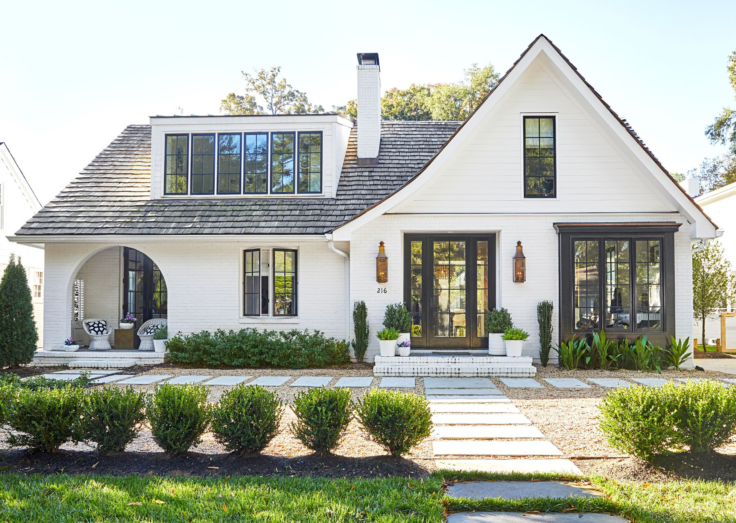
Dự đoán giá nhà bằng các mô hình máy học
Đỗ Nguyễn Thanh Phong, Dương Chí Khang, Trịnh Minh Toàn, Cao Thanh Tài

Slide 2
Agenda
1. Introduction
2. Related works
3. Proposed method
4. Experiment and Results
5. Conclusion

Slide 3



1. Introduction
Input: Bộ đặc trưng mô tả ngôi nhà
Output: Giá nhà
34900 - 755000đô
Model

Slide 4

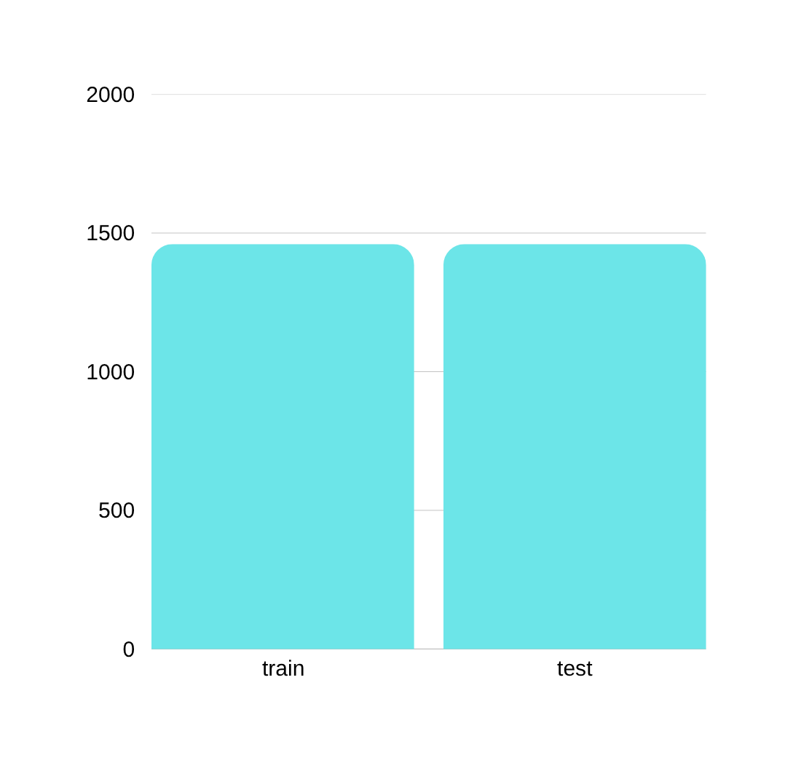
1. Introduction
Bộ dữ liệu gồm 79 đặc trưng
SalePrice | Giá bán bất động sản tính bằng đô la. (Biến Mục Tiêu)
MSSubClass | Lớp xây dựng
MSZoning | Phân loại phân vùng chung
LotArea | Diện tích lô đất tính bằng feet vuông
Đường phố | Loại đường đi vào
Hẻm | Loại lối vào hẻm
LotShape | Hình dạng chung của bất động sản
LandContour | Độ phẳng của bất động sản
Tiện ích | Loại tiện ích có sẵn
1460
1460

Slide 5

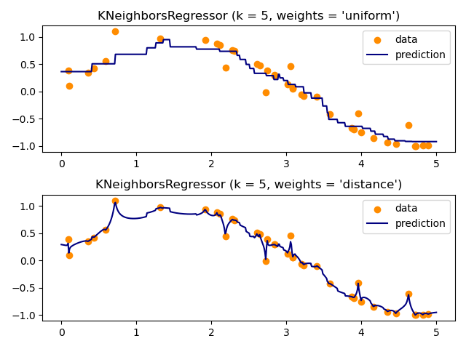
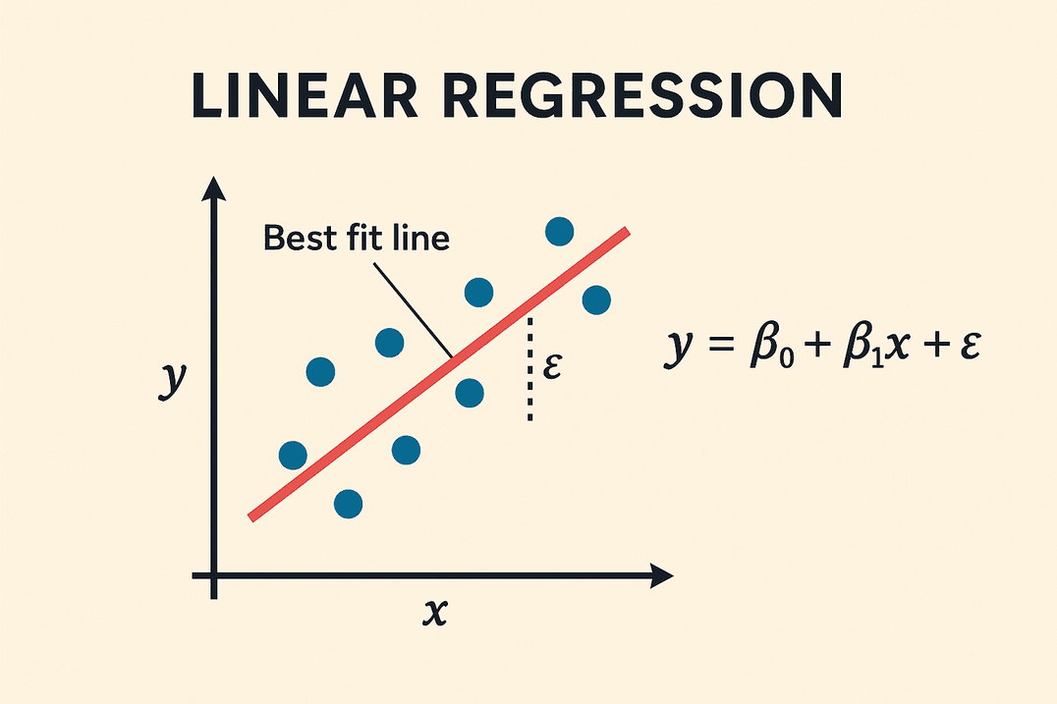
2. Related Work
Thuật toán sử dụng
KNeighborsRegressor
LinearRegression

Slide 6
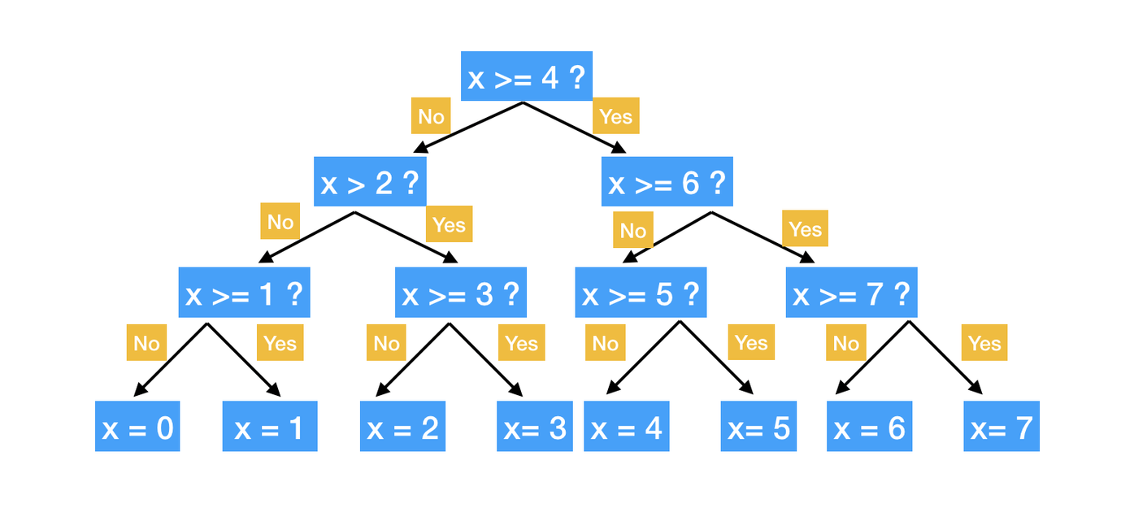
2. Related Work
DecisionTreeRegressor

Slide 7
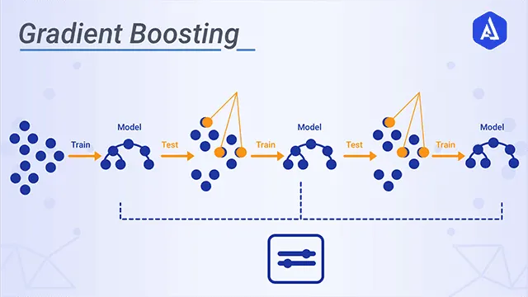
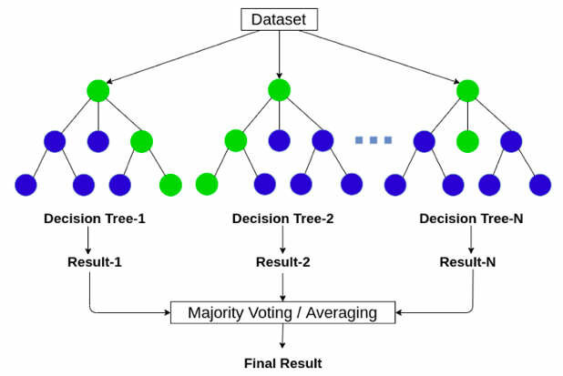
2. Related Work
GradientBoostingRegressor
RandomForestRegressor

Slide 8
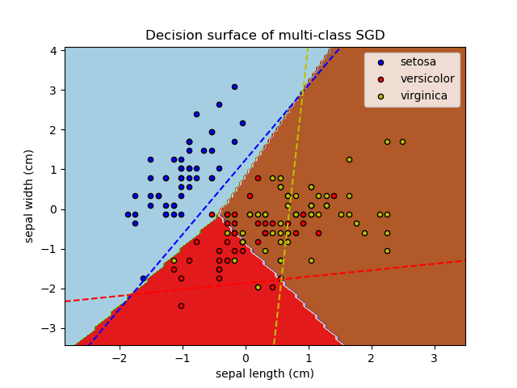
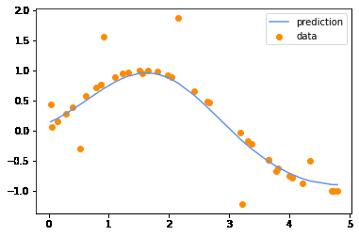
2. Related Work
SGDRegressor
SVR

Slide 9
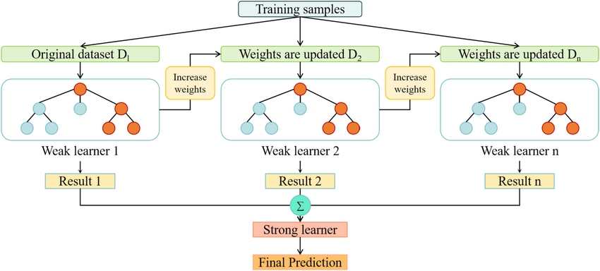
2. Related Work
SVXGBRegressor

Slide 10

3. Proposed methods
Data input
Phân tích và khám phá dữ liệu
Xử lí dữ liệu và
chọn đặc trưng
Sử dụng mô hình
Đánh giá mô hình

Slide 11
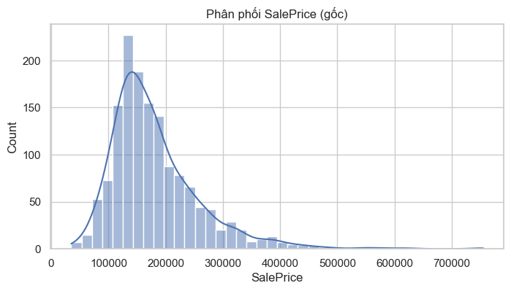
3. Proposed methods
Phân tích và khám phá dữ liệu
Dữ liệu bị lệch trái
Đa số nhà có giá từ 100.000 - 200.000 đô
Giá nhà trãi dài từ 30.000 - hơn 700.000 đô

Slide 12
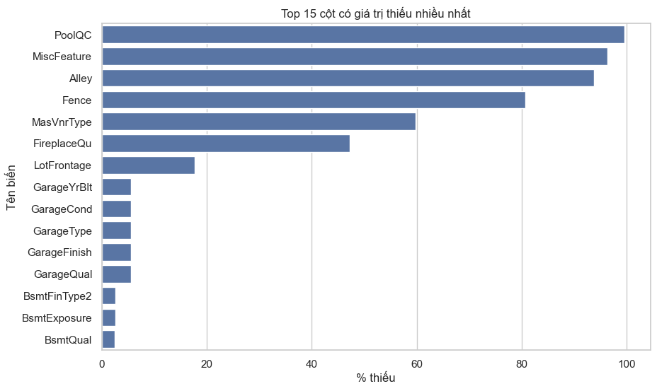
3. Proposed methods
Phân tích và khám phá dữ liệu
Có nhiều giá trị thiếu
- Nhóm thiếu hoàn toàn (>90%):
- PoolQC, MiscFeature, Alley
- → Thực tế: Không có hồ bơi, không có tính năng đặc biệt, không có ngõ hẻm
- Nhóm thiếu nhiều (50-90%):
- Fence, FireplaceQu
- → Thực tế: Không có hàng rào, không có lò sưởi
- Nhóm thiếu trung bình (10-30%):
- LotFrontage, Garage-related features
- Basement-related features
Sử dụng mô hình
(KNN, SVM, RF)

Slide 13
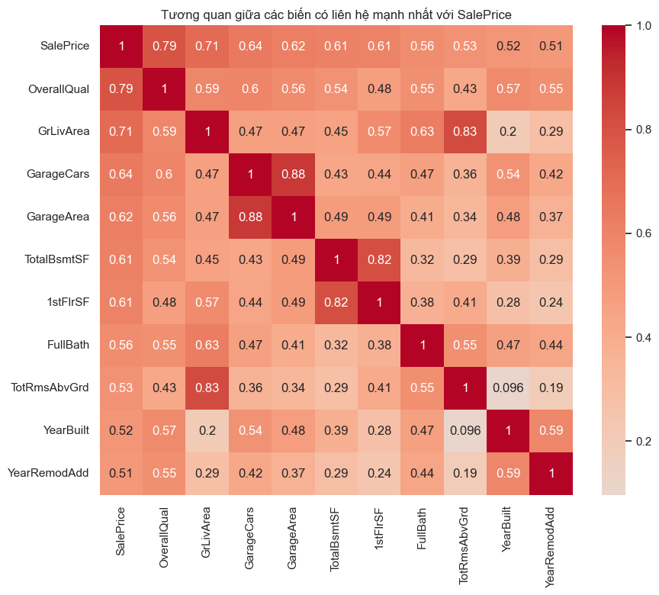
3. Proposed methods
Các biến có tương quan MẠNH với SalePrice
(|r| > 0.6):
- `OverallQual` (0.79): - Chất lượng tổng thể là yếu tố quan trọng nhất
- `GrLivArea` (0.71): - Diện tích sinh hoạt ảnh hưởng lớn đến giá
- `GarageCars` (0.64): - Số chỗ đỗ garage thể hiện đẳng cấp bất động sản
- `GarageArea` (0.62): - Diện tích garage tỷ lệ thuận với giá nhà
- `TotalBsmtSF` (0.61): - Diện tích tầng hầm phản ánh quy mô
- `1stFlrSF` (0.61): - Diện tích tầng 1 có tác động đáng kể
Sử dụng mô hình
(KNN, SVM, RF)

Slide 14
3. Proposed methods
Điền giá trị thiếu
Điền các giá trị NA bằng None ở các cột : 'PoolQC', 'MiscFeature', 'Alley', 'Fence', 'FireplaceQu', 'GarageType', 'GarageFinish', 'GarageQual', 'GarageCond','BsmtQual', 'BsmtCond', 'BsmtExposure', 'BsmtFinType1', 'BsmtFinType2'.
Điền các giá trị NA bằng 0 ở các cột : 'GarageYrBlt', 'GarageArea', 'GarageCars','BsmtFinSF1', 'BsmtFinSF2', 'BsmtUnfSF', 'TotalBsmtSF', 'BsmtFullBath', 'BsmtHalfBath'.
Điền theo nhóm (LotFrontage theo Neighborhood) : `LotFrontage` ; điền theo trung vị trong khu vực.
Các cột phân loại còn lại dùng mode.

Slide 15
3. Proposed methods
Kỹ thuật chọn đặc trưng và chuẩn hóa
Nhóm biến | Phương pháp mã hóa | Ví dụ biến | Cách chuyển đổi / Quy tắc | Mục tiêu | Nhóm biến
Biến thứ tự (Ordinal) | Ordinal Mapping | ExterQual, KitchenQual, FireplaceQu, GarageCond, PoolQC | Chuyển đổi thang chất lượng: Ex=5, Gd=4, TA=3, Fa=2, Po=1, None=0 | Giúp mô hình hiểu thứ tự tốt–xấu giữa các giá trị | Biến thứ tự (Ordinal)
Biến thứ tự đặc biệt | Custom Mapping | BsmtExposure, LandSlope, LotShape, PavedDrive, Utilities | Tạo mapping riêng theo mức độ (ví dụ: Gtl>Mod>Sev hoặc Y>P>N) | Bảo toàn mối quan hệ thứ bậc thực tế giữa các mức | Biến thứ tự đặc biệt
Biến danh nghĩa (Nominal) | One-Hot Encoding | Neighborhood, BldgType, HouseStyle, Exterior1st, MSZoning | Tạo cột nhị phân (0/1) cho từng giá trị, dùng pd.get_dummies(drop_first=True) | Biến dữ liệu phân loại rời rạc thành dạng số | Biến danh nghĩa (Nominal)
Biến số nhưng thực chất là danh nghĩa | Ép kiểu sang chuỗi (str) | MSSubClass | Chuyển kiểu dữ liệu từ số sang chuỗi trước khi mã hóa | Xử lý chính xác biến dạng mã phân loại | Biến số nhưng thực chất là danh nghĩa

Slide 16
3. Proposed methods
Kỹ thuật chọn đặc trưng và chuẩn hóa
⇒ Tóm lại:
Mã hóa ordinal cho các biến chất lượng
One-hot encoding cho biến phân loại còn lại
Dùng get_dummies cho tất cả các cột 'object' còn lại

Slide 17
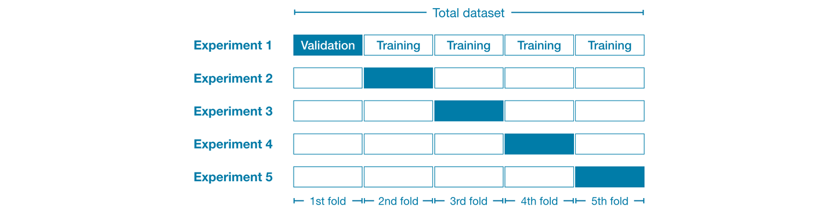
3. Proposed methods
Đánh giá mô hình
Đánh gia bằng K-Fold Cross-Validation:
Là một kỹ thuật tiêu chuẩn dùng để đánh giá hiệu suất và độ ổn định của một mô hình máy học.
Mục đích chính của nó là để có được một ước tính đáng tin cậy về khả năng tổng quát hóa của mô hình trên dữ liệu mới, chưa từng thấy, đồng thời giúp phát hiện các vấn đề như quá khớp (overfitting).

Slide 18
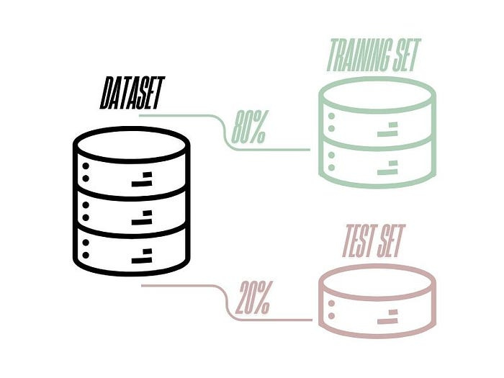
3. Proposed methods
Đánh giá mô hình
Đánh gia bằng Train-Test Split Evalution:
Là một kỹ thuật đánh giá mô hình đơn giản và phổ biến nhất trong máy học.
Nó chia tập dữ liệu ban đầu của bạn thành hai phần riêng biệt: Training Set (Thường chiếm phần lớn dữ liệu, ví dụ: 70% - 80%) và Testing Set (Là phần dữ liệu còn lại, ví dụ: 20% - 30%)
Mục đích chính là để đánh giá hiệu suất tổng quát hóa của mô hình, thông qua đánh giá hiệu suất của mô hình trên 1 tập validation riêng biệt sau khi huấn luyện phần còn lại trước đó.

Slide 19

4. Experience and result
Kết quả khi dùng Train/Test Split Evaluation:
Model | Accuracy | F1_Weighted | ROC_AUC
KNeighbors | 0.8 | 0.79966 | 0.935926
RandomForest | 0.728 | 0.727054 | 0.902742
GradientBoosting | 0.728 | 0.726893 | 0.899805
DecisionTree | 0.64 | 0.635707 | 0.729991
LogisticRegression | 0.688 | 0.686765 | 0.837076
SGDClassifier | 0.608 | 0.605768 | NaN
SVR | 0.808 | 0.807429 | 0.94052
XGB | 0.776 | 0.77515 | 0.910234

Slide 20
4. Experience and result
Kết quả khi dùng K-Fold Cross-Validation:
Model | Accuracy | F1_Weighted | ROC_AUC
KNeighbors | 0.75 | 0.751 | 0.892
RandomForest | 0.73 | 0.727 | 0.877
GradientBoosting | 0.69 | 0.693 | 0.853
DecisionTree | 0.59 | 0.587 | 0.690
LogisticRegression | 0.70 | 0.701 | 0.848
SGDClassifier | 0.62 | 0.615 | NaN
SVR | 0.80 | 0.800 | 0.919
XGB | 0.72 | 0.720 | 0.854

Slide 21

5. Conclusion
Qua quá trình huấn luyện và đánh giá, chúng ta thấy mô hình SVM có độ chính xác cao nhất, điểm ROC AUC đạt cao nhất trong tất cả mô hình. Mặc dù trong quá trình huấn luyện có gặp chút trục trặc, nhưng xét về tính phù hợp và ổn định, SVM có kết quả ổn định nhất, trở thành lựa chọn tối ưu cho việc dự đoán giá nhà trong tương lai

Slide 22

Thank You All

